Slide 1
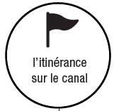

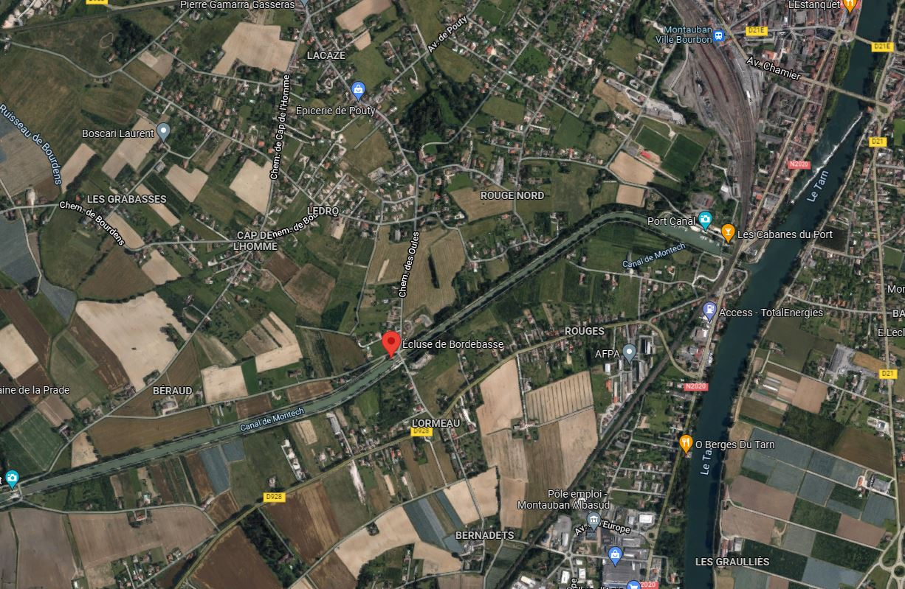
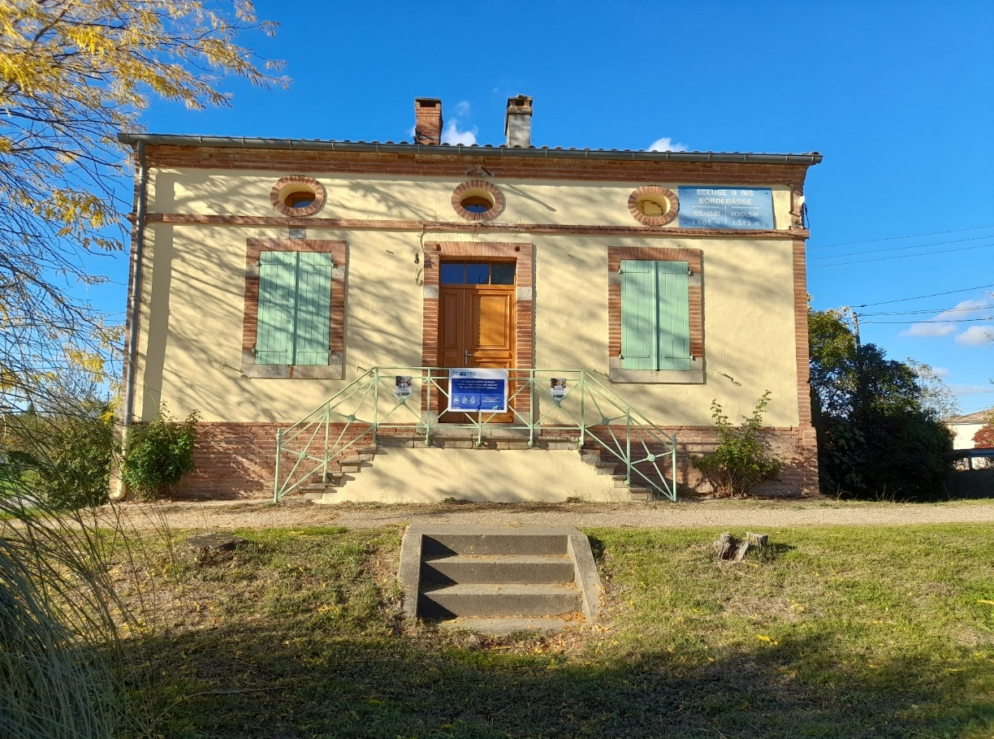
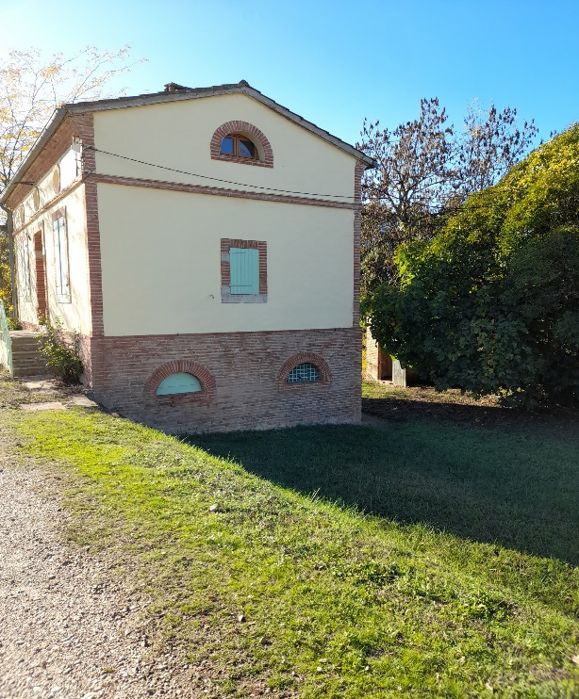
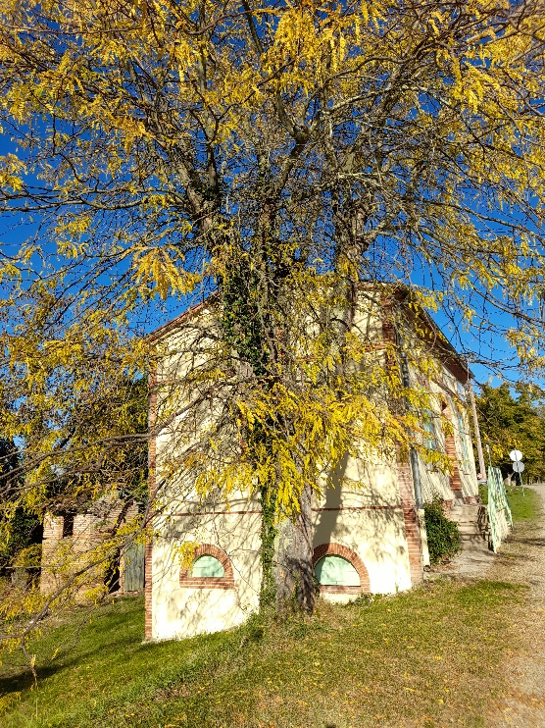
SITE 6 - ME BORDEBASSE N°9 BIS, MONTAUBAN (STG)
PRÉSENTATION
localisation
Située en périphérie de MONATUBAN, ville d’art et d’histoire avec une agglomération de 100.000 habitants, la maison éclusière est située sur le canal de Montech, entre Montech et Montauban.
Contexte particulier du site et enjeux :
Environnement rural et bucolique ; séquence paysagère caractéristique de la séquence de Lacourt-Saint-Pierre.
Proximité du port de Montauban
DESCRIPTION
bâti et foncier
typologie : Maison éclusière R+1 + combles + cave semi-enterrée
Surface bâti 87 m²
Surface foncier : 680 m²
état
Mauvais état R+1
Pigeonnier toit écroulé
qualité architecturale
maison éclusière type
Belle cave en pierre – rénovée récemment
Beau terrain à l’arrière et autour de la maison
diagnostic
Diagnostic structure de 2009
Travaux à prévoir:
SDB et WC
Isolation R+1
MAJ le 12/12/2022 DD

Slide 2
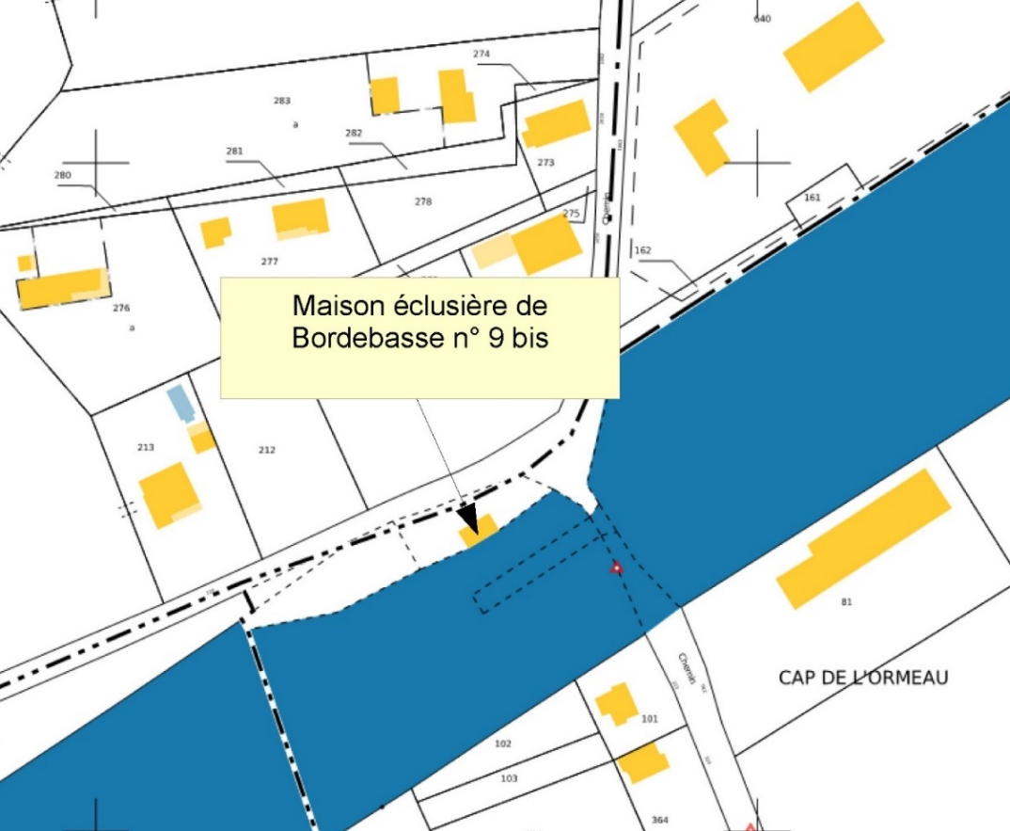
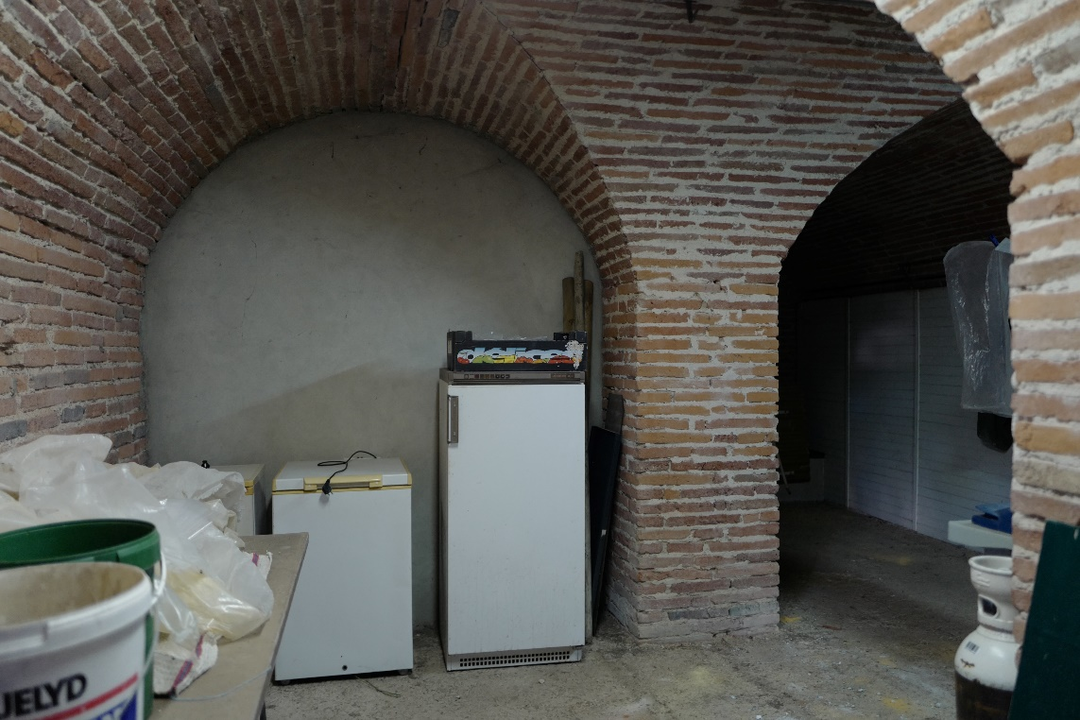
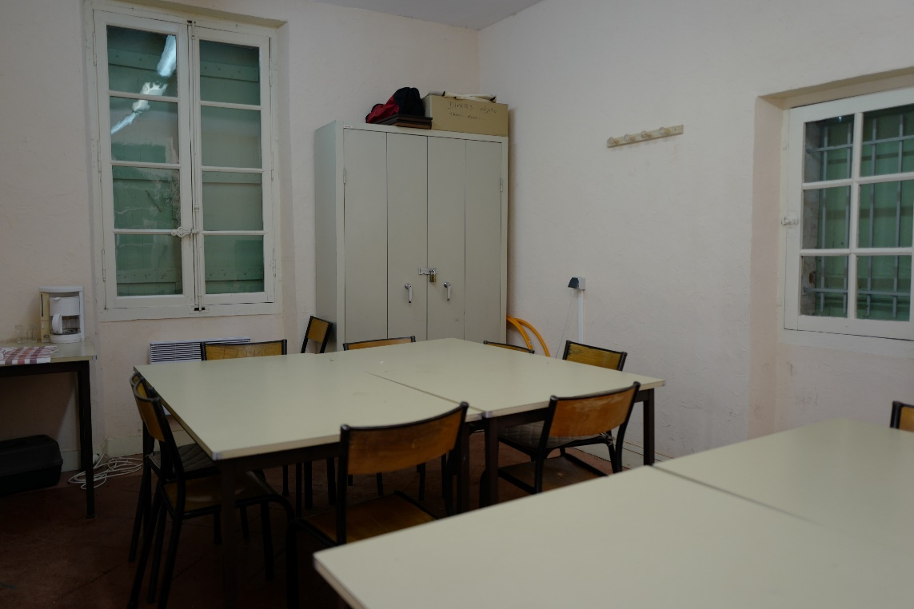
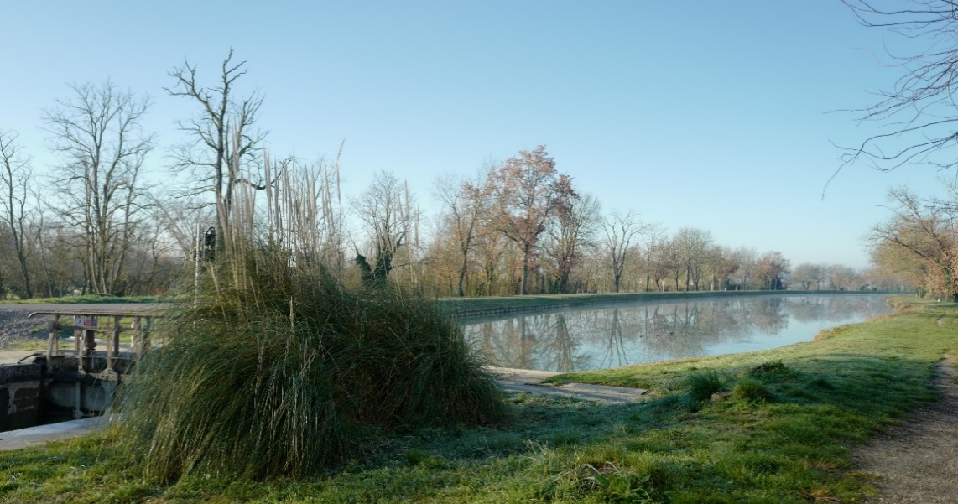
REGLEMENTATIONS
PLU
Zone Np
PPRI
Zone inondable – PPRI rouge
Pas de possibilité d’aménager la cave en cuisine ou gite, pas d’équipement professionnel électrique autorisé au niveau de la cave
ACCESSIBILITE
Route
Vélo route
Proximité du port et ville Montauban
FAISABILITÉ
remise en état et interventions nécessaires
Rénovations intérieures R+1
Travaux réalisés ou en cours de réalisation :
2022 : Ravalement façade, électricité, VMC, isolation phonique
2023 : Toiture, chauffage, plafond sous toiture, assainissement
PROGRAMMATION
occupation actuelle association de pêche
programme futur potentiel : COT activité
  Activité associative
  Guinguette / restaurant
  Sports nautiques
attractivité et transformation possibles
aménagement d’un espace de restauration / détente en extérieur, dans le jardin à l’arrière et sur le côté de la maison.
Nécessité de déposer un projet précis de CU à la DDT pour autorisation

